Slide 1

Sistema Inteligente de Recomendação e Gestão para Bares e Restaurante
Lázaro Santos
Leandro Cardoso
Celso Borba
Jhonatan Pereira

Slide 2
Problemática
Muitos usuários enfrentam dificuldade para encontrar bares e restaurantes que atendam às suas necessidades específicas (localização, horários, clima, etc.).
Principais problemas:
Falta de recomendações baseadas em clima e preferências.
Horários de funcionamento desatualizados.
Busca limitada pela localização.
Ausência de integração com eventos locais e recomendações da comunidade.

Slide 3
Solução Proposta
Criar uma plataforma que personalize a experiência do usuário, oferecendo recomendações inteligentes de bares e restaurantes.
Destaques
Recomendação baseada em clima, humor e preferências.
Exploração por categorias (tipo de comida, ambiente).
Informações atualizadas de horários e proximidade.
Comentários e avaliações da comunidade para recomendações mais confiáveis.

Slide 4
Escopo Básico
Principais Funcionalidades
Sugestões inteligentes: Recomendação baseada em clima e humor.
Exploração de categorias: Tipos de culinária e ambiente.
Busca por proximidade: Estabelecimentos próximos ao usuário.
Recomendações da comunidade: Avaliações e comentários de outros usuários.

Slide 5
Escopo Básico
B. Perfis de Usuários
Cliente: Descoberta de lugares, pedidos e pagamento simplificado.
Administrador/Estabelecimento: Gestão de cardápio, estoque, pedidos e relatórios.

Slide 6
Escopo Básico
C. Desafios Técnicos
Integração com APIs externas (clima, geolocalização, horários de funcionamento).
Implementação de um algoritmo de recomendação personalizado.
Garantia de atualização em tempo real de dados críticos (clima e horários).

Slide 7
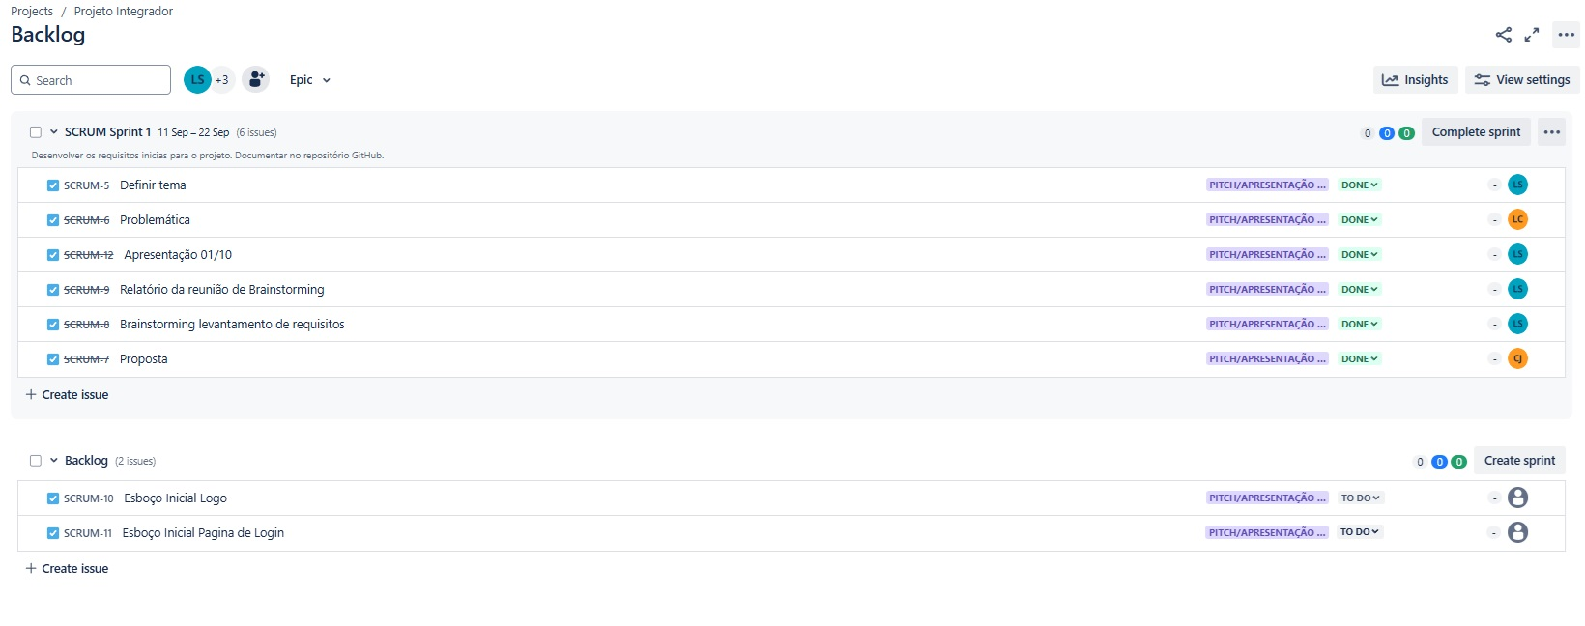
Rascunhos Iniciais

Slide 8
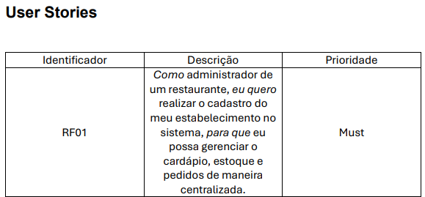
Rascunhos Iniciais

Slide 9
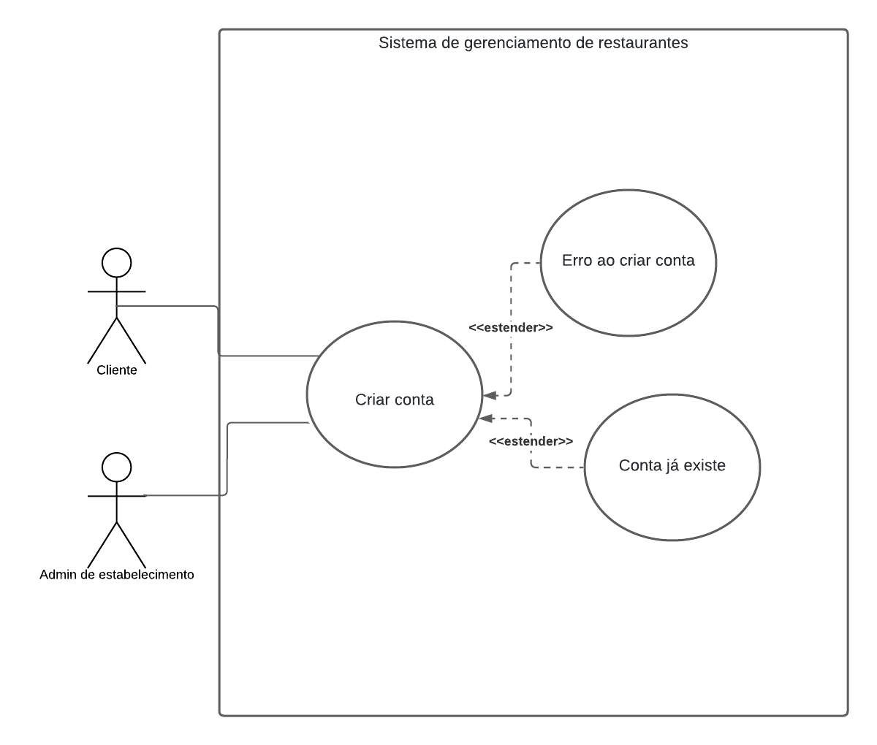
Rascunhos Iniciais

Slide 10
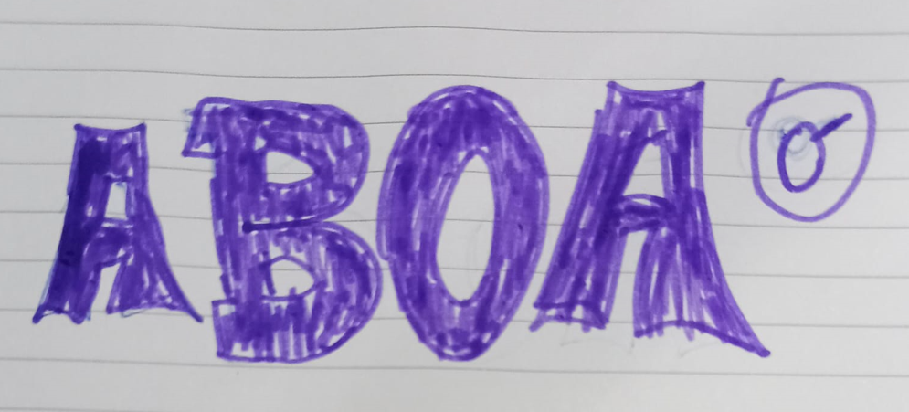
Rascunhos Iniciais

Slide 11
Conclusão
Proposta de valor
Próximos passos no desenvolvimento

Slide 12
Obrigado!

